Slide 1
ГЕОМЕТРИЯ
10 класс
Тема:
РЕШЕНИЕ ЗАДАЧ

Slide 2
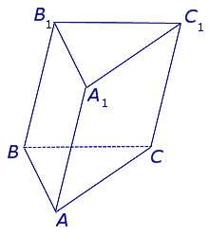
ПРОВЕРКА САМОСТОЯТЕЛЬНОЙ РАБОТЫ
4.1. Определите пары параллельных рёбер:
б) призмы $ABCA_{1}B_{1}C_{1}$

Slide 3
РЕШЕНИЕ ЗАДАЧ
4.5. В отрезке $AB$ вершина которого $A$ лежит в плоскости $α$, выбрана точка $C.$Параллельные прямые, проведённые через точки B и C пересекают плоскость $α$ в точках $B_{1}$ и $C_{1}$ соответственно. Найдите длину отрезка ${CC}_{1}$, если
б) $AC:CB = 3:2 и BB_{1} = 50 см$
$$B$$
$$C$$
$$A$$
$$α$$
$$C_{1}$$
$$B_{1}$$

Slide 4
РЕШЕНИЕ ЗАДАЧ
Решение.
Пусть $k$- коэффициент пропорциональности.
Тогда $AC=3k,CB=2k, AB=5k$
$∆ABB_{1}∼∆ACC_{1}$ ( по признака УСУ)
$$\frac{AB}{AC}=\frac{BB_{1}}{CC_{1}}$$
$$\frac{5k}{3k}=\frac{50}{CC_{1}}⇒CC_{1}=\frac{3∙50}{5}=30$$
Ответ: $CC_{1}=30$
$$B$$
$$2k$$
$$C$$
$$50$$
$$3k$$
$$A$$
$$α$$
$$C_{1}$$
$$B_{1}$$

Slide 5
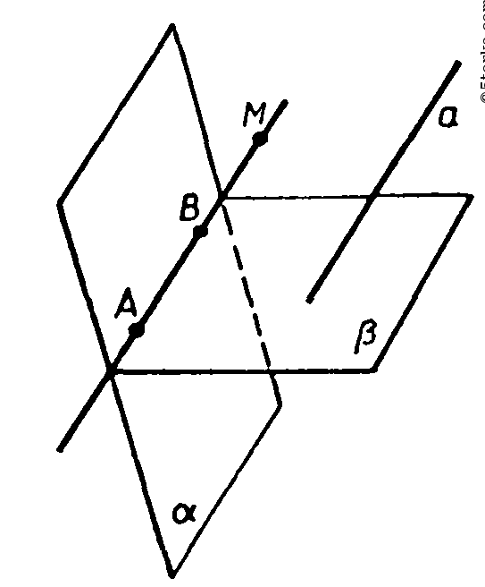
РЕШЕНИЕ ЗАДАЧ
Задача. Плоскости $α и β$пересекаются по прямой $АВ$. Прямая $а$ параллельна как плоскости α, так и плоскости $β$. Докажите, что прямые $а и АВ$параллельны.
Решение.
Через точку А проведём прямую AM,
параллельную прямой а. Так как прямая а
параллельна плоскостям α и β, то
прямая AM лежит как в плоскости α,
так и в плоскости β. Таким образом, AM — прямая,
по которой пересекаются плоскости α и β,
т. е. она совпадает с прямой АВ.
Следовательно, АВ||α.

Slide 6
РЕШЕНИЕ ЗАДАЧ
Задача. Точка $M$ лежит вне плоскости треугольника $ABC.$Каково взаимное расположение прямых $AB$ и $MC.$
Решение.
Прямые $AB$ и $MC$- скрещивающиеся,
т.к. они не пересекаются, лежат в
разных плоскостях
$$M$$
$$B$$
$$A$$
$$C$$

Slide 7
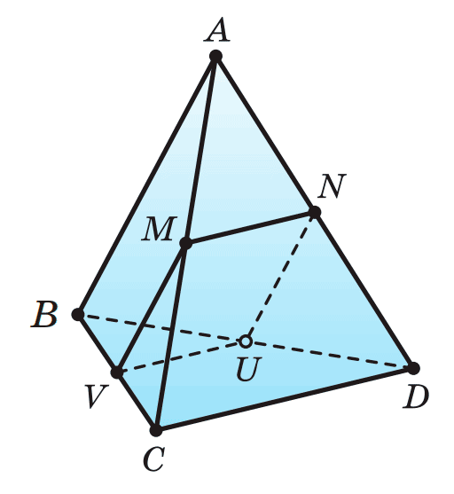
РЕШЕНИЕ ЗАДАЧ
Задача. Точка $M, N, U, V$- соответственно середины $AC, AD, BD, BC$ треугольной пирамиды $ABCD.$Найдите периметр четырёхугольника $MNUV,$ учитывая, что $AB=20 см, CD=30 см$
Дано: $ABCD−$ треугольная пирамида
﻿ $M$-середина $AC$
$N$- середина $AD$
$U$- середина $BD$
$V$- середина $BC$
$$AB=20 см, CD=30 см$$
Найти: $P_{MNUV}$

Slide 8
РЕШЕНИЕ ЗАДАЧ
﻿$M$-середина $AC$
$V$- середина $BC$
Значит $MV$- средняя линия $∆ABC$
Следовательно $MV∥AB$
$N$- середина $AD$
$U$- середина $BD$
Значит $NU$- средняя линия $∆ABD$
Следовательно $NU∥AB$
$MV∥AB$ и $NU∥AB$, значит $MV∥NU$

Slide 9
РЕШЕНИЕ ЗАДАЧ
$M$-середина $AC$
$N$- середина $AD$
Значит $MN$- средняя линия $∆ACD$
Следовательно $MN∥CD$
$U$- середина $BD$
$V$- середина $BC$
Значит $UV$- средняя линия $∆BCD$
Следовательно $UV∥CD$
$MN∥CD$ и $UV∥CD,$ значит $MN∥UV$
$MV∥NU$ и $MN∥UV$, значит $MNUV−$параллелограмм

Slide 10
РЕШЕНИЕ ЗАДАЧ
$$3) ﻿MV=NU=\frac{1}{2}AB=\frac{1}{2}⋅20=10\left(см\right);$$
$$MN=UV=\frac{1}{2}​CD=\frac{1}{2}​⋅30=15(см);﻿$$
$$﻿P_{MNKV}=(MN+NU)⋅2=(10+15)⋅2=50(см).$$
$$Ответ: 50 см.$$

Slide 11
ЗАДАНИЯ ДЛЯ САМОСТОЯТЕЛЬНОГО РЕШЕНИЯ
На стр. 104
Выполнить задания № 4.5(а), 4.14

